Slide 1

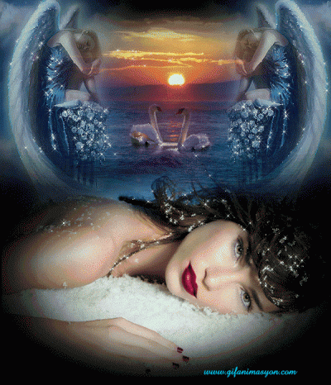
Ppsx Helen
UN ANGEL LLORA
Automático

Slide 2
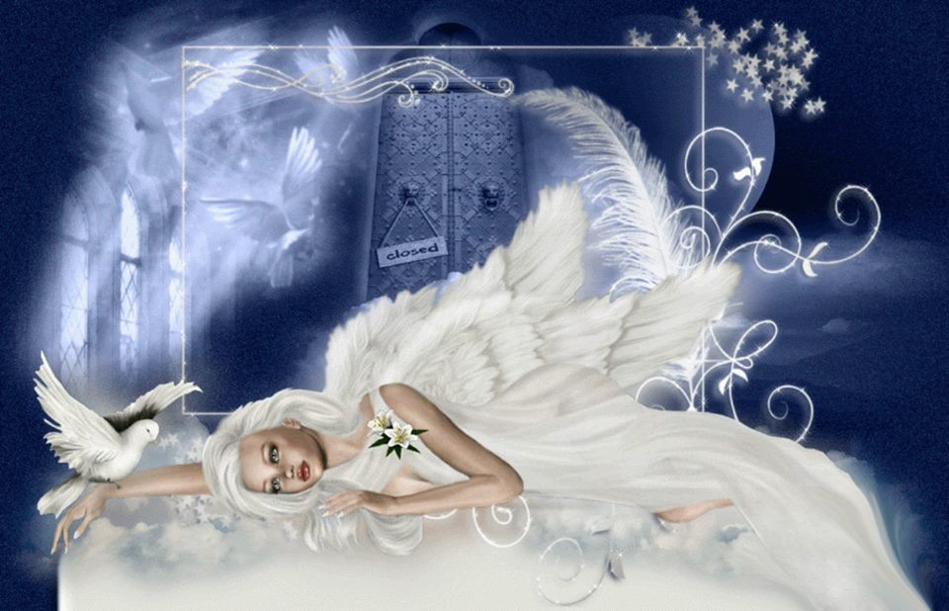

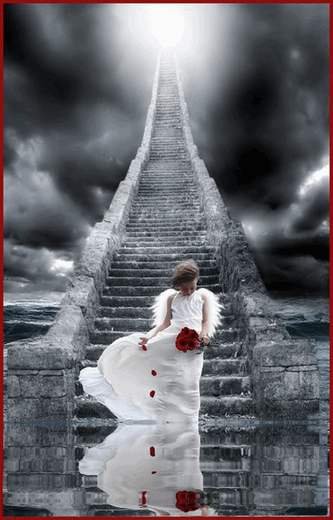
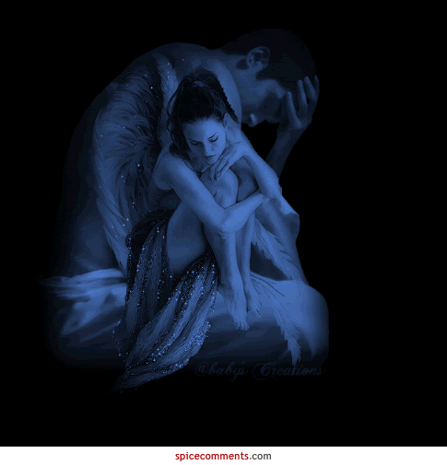


Ppsx Helen

Slide 3
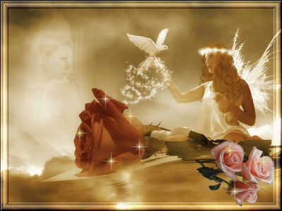
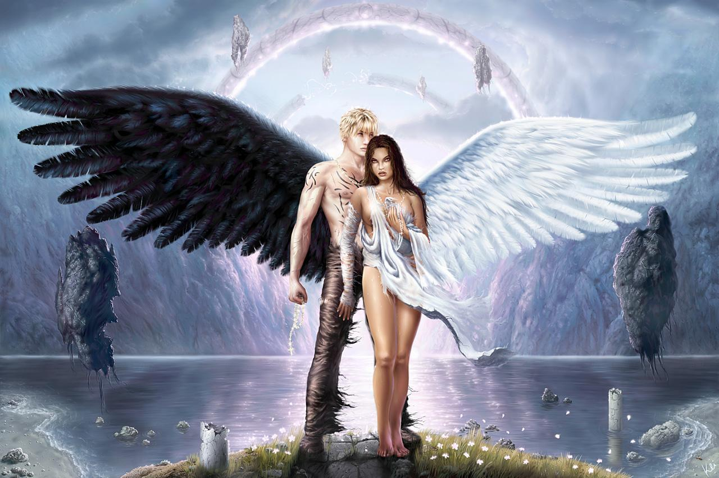
Ppsx Helen
Las flores ya no llegan
el poema se acabo lo que un día fue amor en amargura se volvió

Slide 4


Ppsx Helen
Ella quiere regresar el tiempo que paso,
para poder revivir los placeres del ayer.

Slide 5
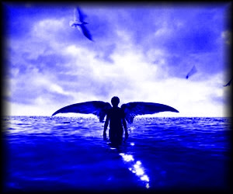
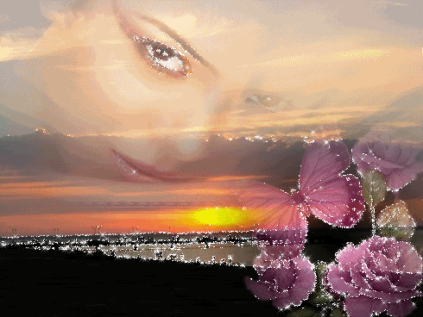
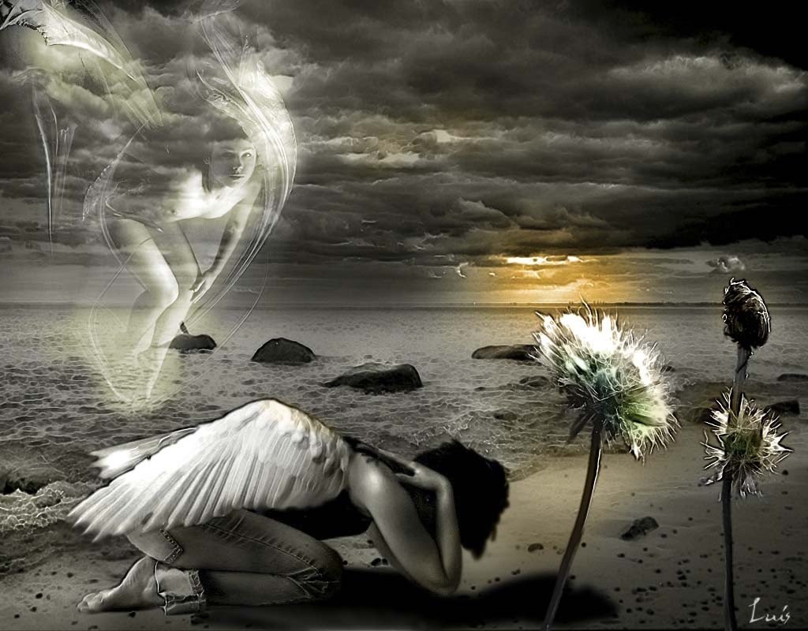

Ppsx Helen
Ya no puede ver las cosas igual
porque en el mar de olvido todo ya quedo,
ya el océano ha perdido su color azul

Slide 6
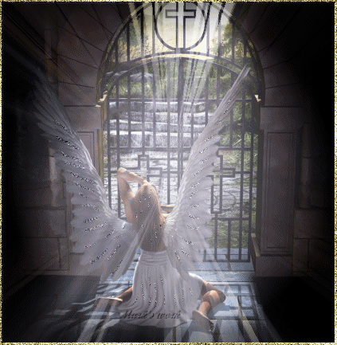

Ppsx Helen
las estrellas miran, la luna la abraza
y un ángel llora

Slide 7




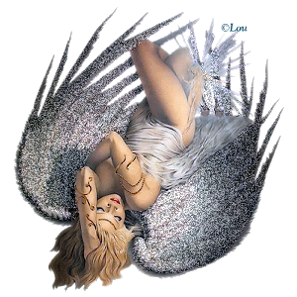
Ppsx Helen

Slide 8
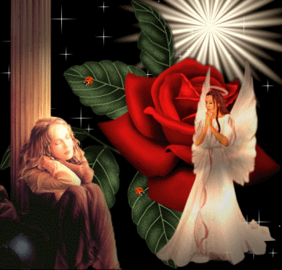

Ppsx Helen
Pasaron ya los años ya él se olvido
de el amor que prometió, cuando la conoció

Slide 9

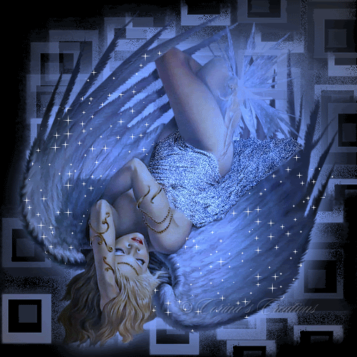
entra a la habitación, y en la cama él la vio
toca su cuerpo frío la tristeza la mato.
Ppsx Helen

Slide 10
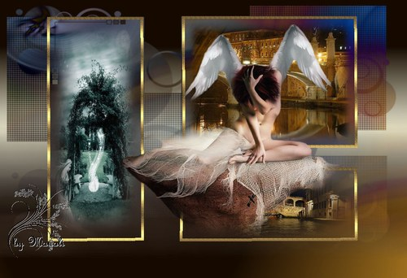

Ppsx Helen

Slide 11
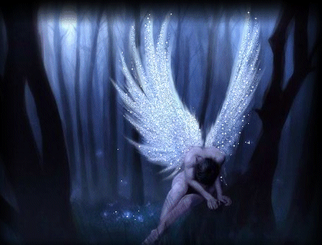
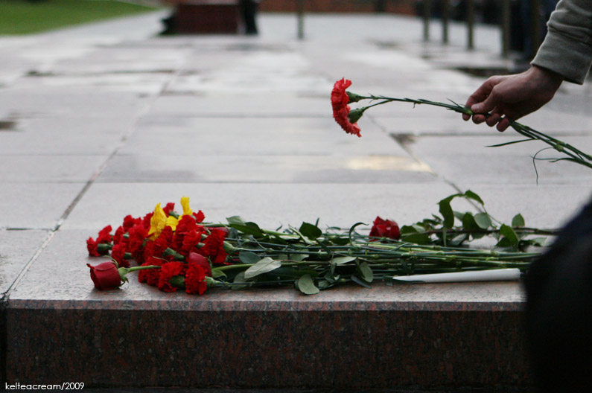
Las flores ya llegaron el poema empezó,
sobre una tumba fría él llora su dolor,
Ppsx Helen

Slide 12
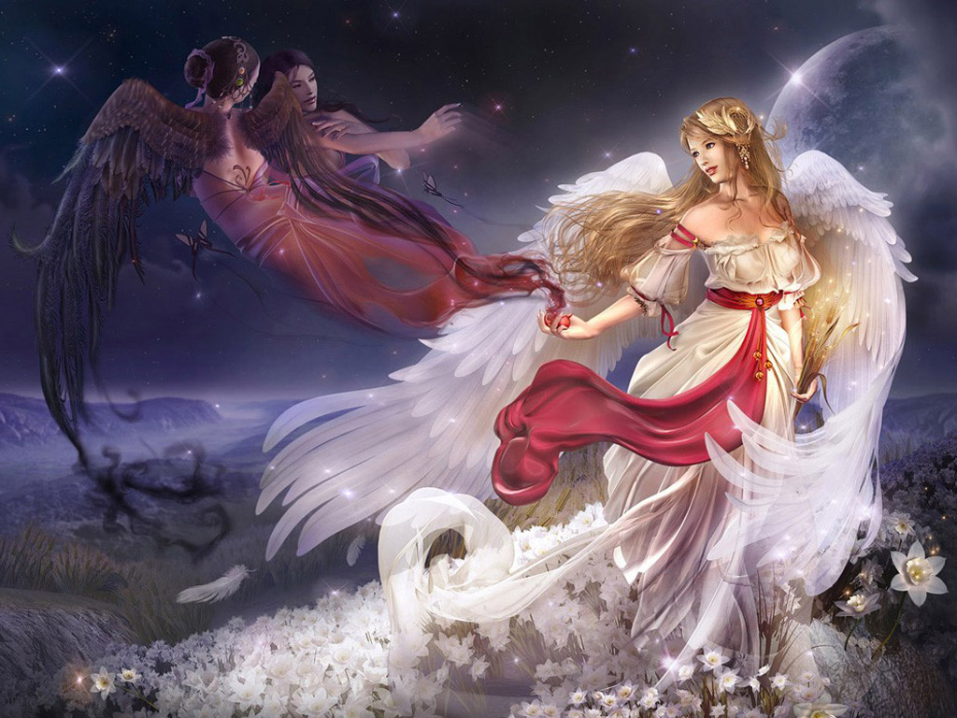
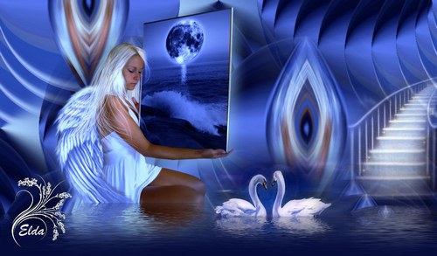
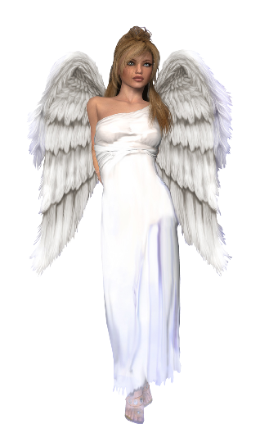
Ppsx Helen
él solo quiere regresar el tiempo que paso
para poder perderse así en la hermosura de su voz.

Slide 13
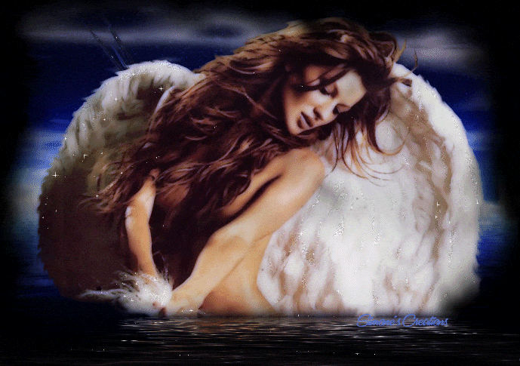
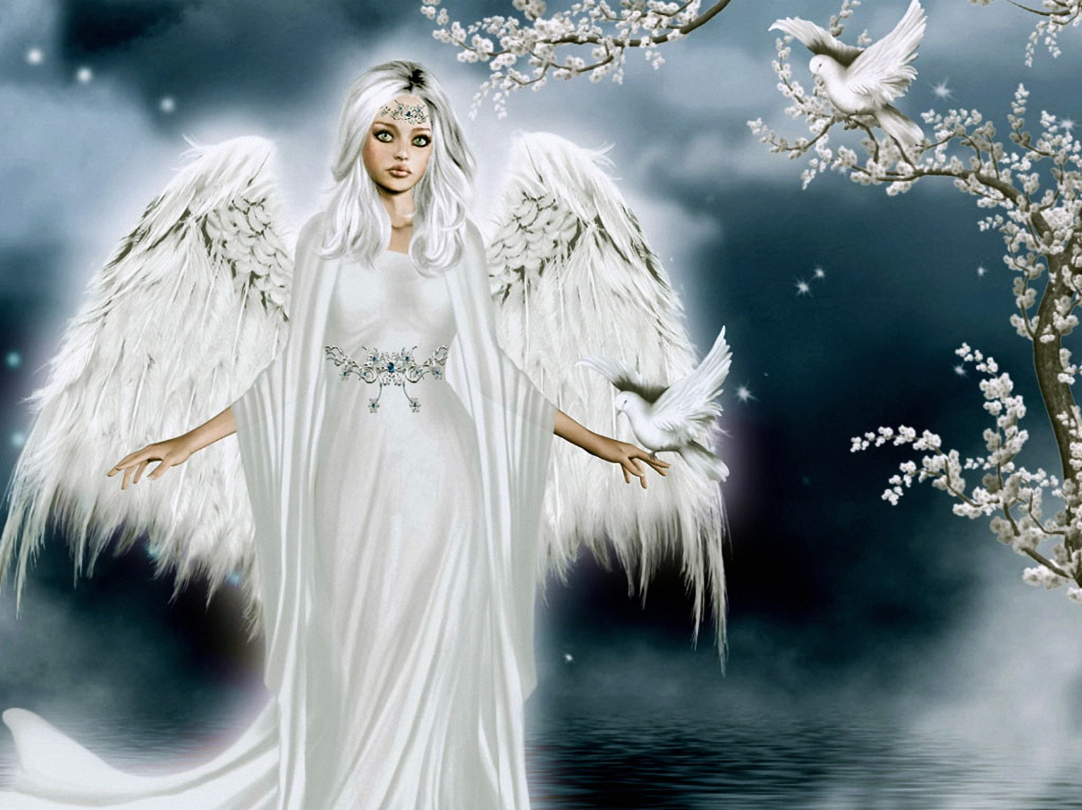
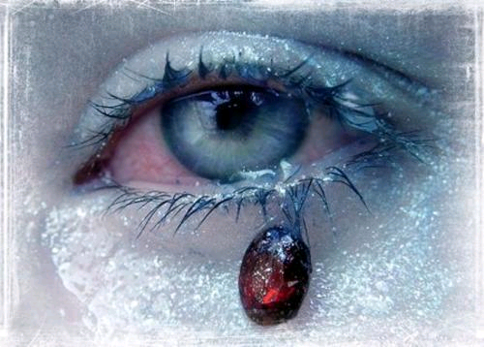
Ppsx Helen
Ya no puede ver las cosas igual,
porque en el mar de olvido todo ya quedo
ya el océano ha perdido su color azul

Slide 14
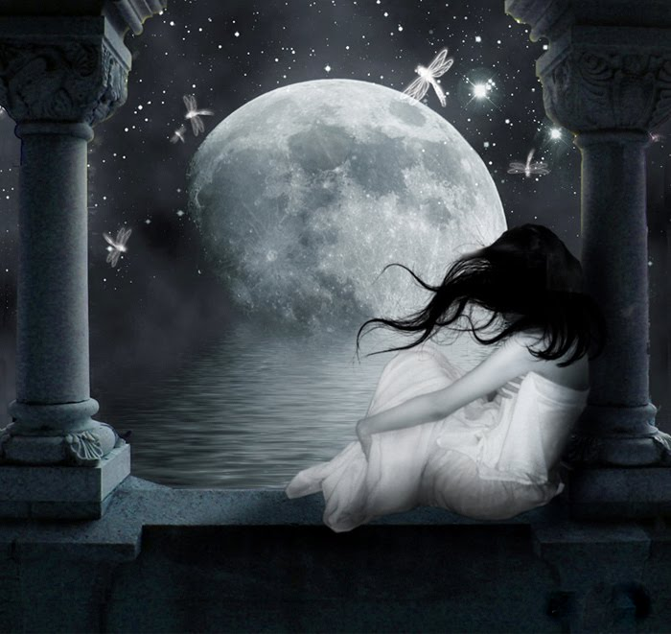
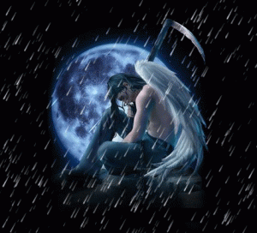
las estrellas miran, la luna lo abraza
y un ángel llora.
Ppsx Helen

Slide 15
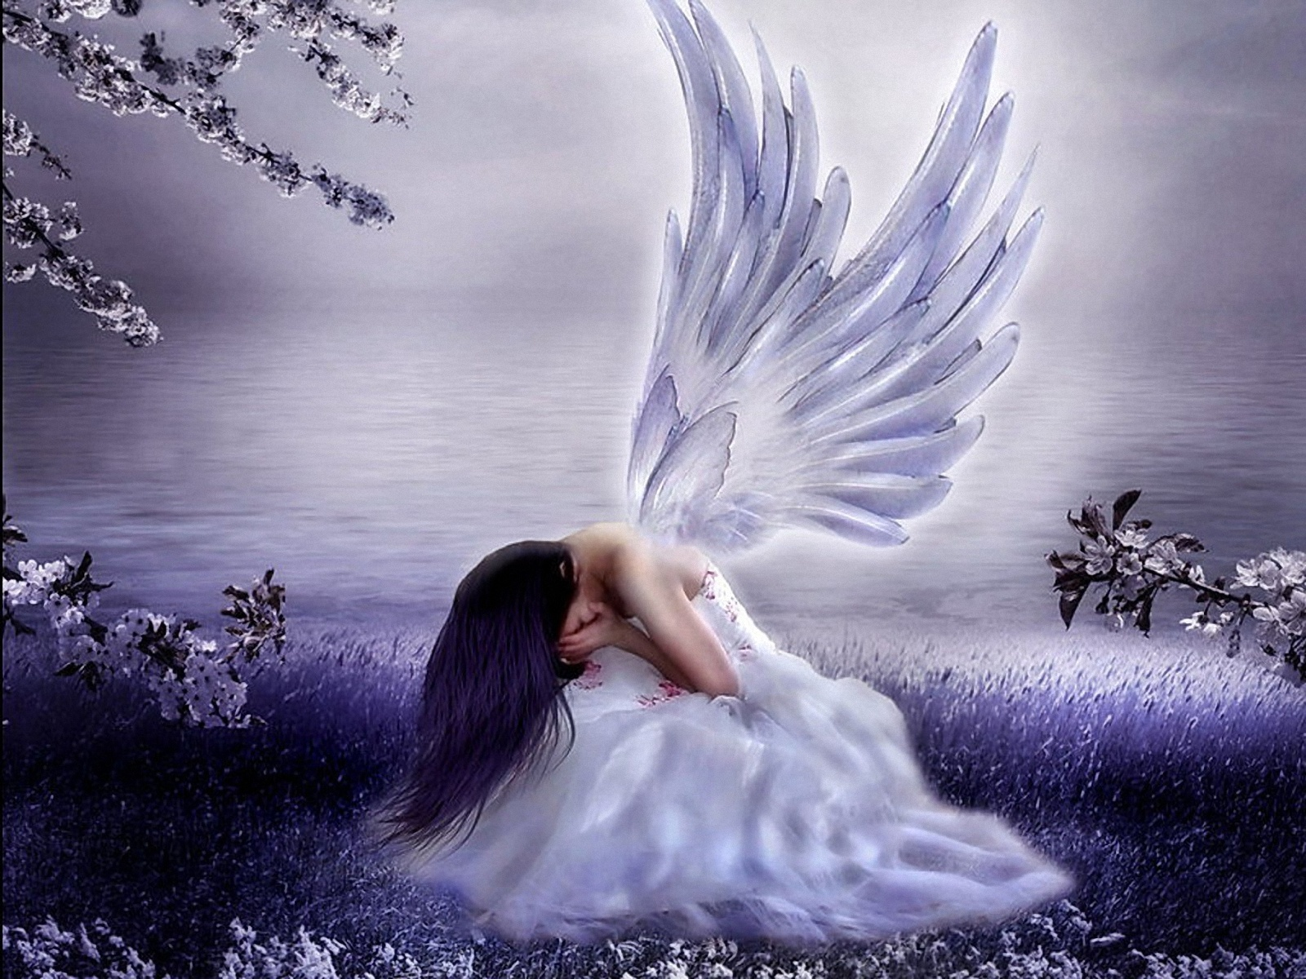
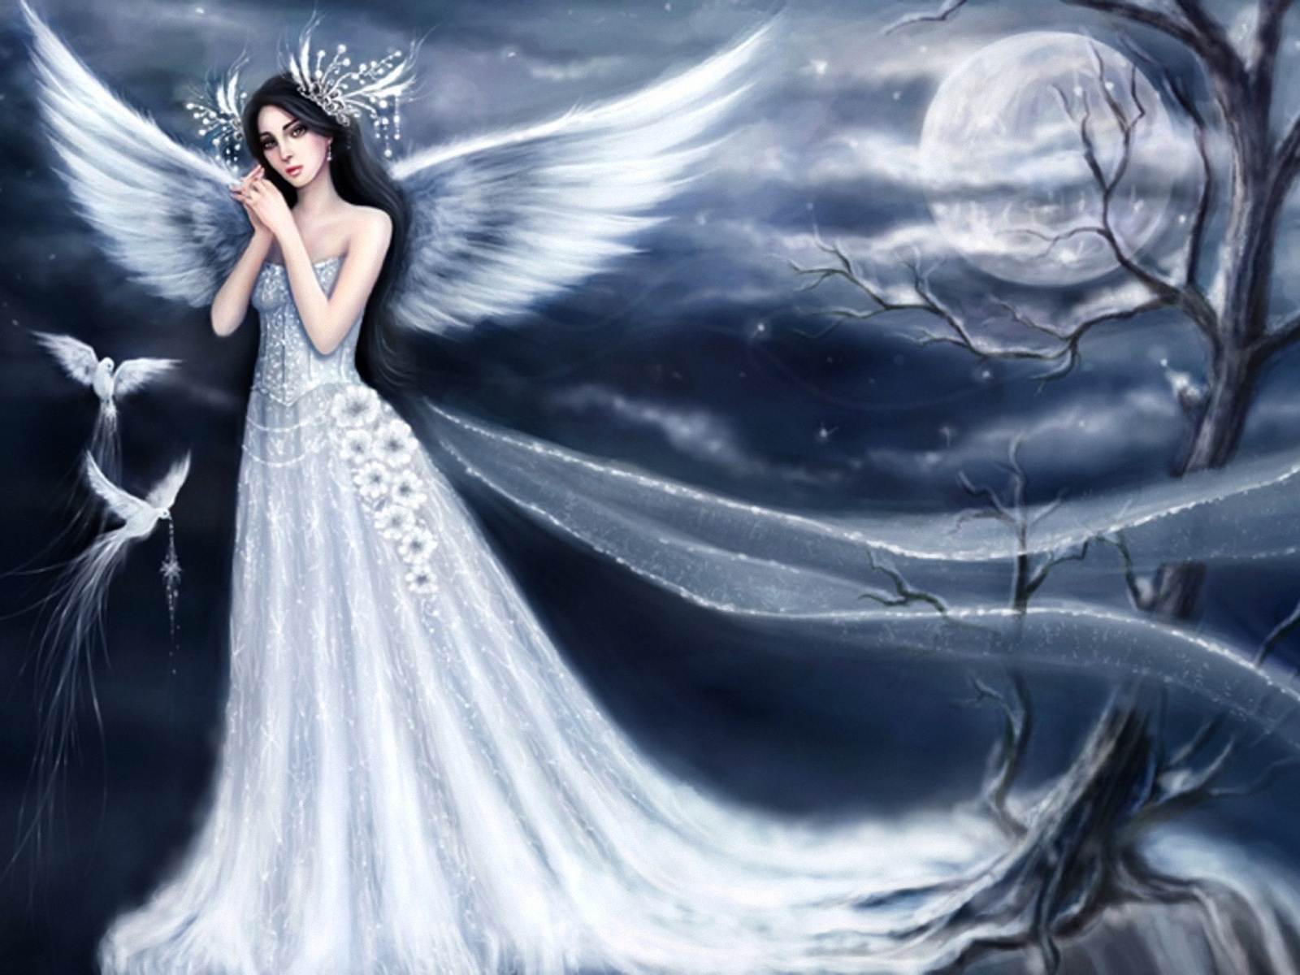
Ppsx Helen
las estrellas miran, la luna lo abraza
y un ángel llora.

Slide 16



Ppsx Helen

Slide 17

Imágenes : Internet
Diseño :Helen
Cancion: Annette Moreno
Ppsx Helen

Slide 18



Accede a la sección que desees desde aquí:
Propia Creación
De la Red
Dedicatorias | Fechas Especiales | Graciosos
Historia y Arte | Lugares | Musicales
Naturaleza y Ciencias | Política | Reflexión
Religiosos | Románticos | Salud
Dedicatorias | Fechas Especiales | Graciosos
Historia y Arte | Lugares | Musicales
Naturaleza y Ciencias | Política | Reflexión
Religiosos | Románticos | Salud
Si deseas recibir pps periódicamente en tu correo electrónico subscríbete aquí:

